Slide 1
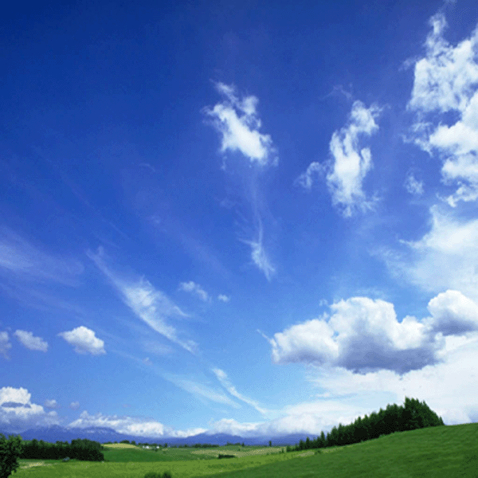
拉萨的天空

Slide 2
拉萨的天空蓝得让人神往，它把你的视线紧紧吸引，让你久久不忍移开。

Slide 3
读第一自然段，想一想：
你眼前的拉萨的天空是一幅怎样的画面？

Slide 4
那里的天空总是那么湛蓝、透亮，好像用清水洗过的蓝宝石一样。

Slide 5

透亮
湛蓝

Slide 6
那里的天空总是那么湛蓝、透亮，好像用清水洗过的蓝宝石一样。
拉萨的天空湛蓝、透亮，好像
。

Slide 7
我会学
采用自己喜欢的方式读第二至四自然段，边读边画自己喜欢的词句，细细地读。

Slide 8
在拉萨，人们说话的声音能碰到蓝天，伸出手来能摸到蓝天。

Slide 9
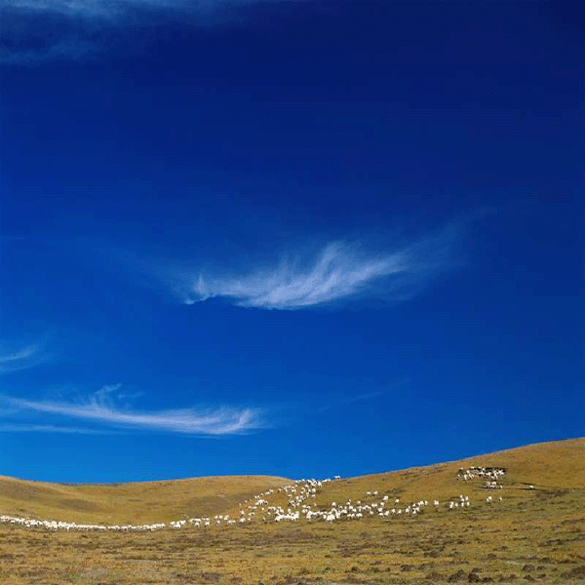

Slide 10
在拉萨，人们说话的声音能碰到蓝天，伸出手来能摸到蓝天。

Slide 11
有人说“掬一捧蓝天可以洗脸”，这话真是太妙了。
妙

Slide 12
有人说“掬一捧蓝天可以洗脸”，这话真是太妙了。

Slide 13
有 映衬，
湛蓝的天空显得越发 ；
有 对照，
湛蓝的天空显得更加 。
贴着山顶的白云
纯净
拉萨河畔草地的
明洁

Slide 14
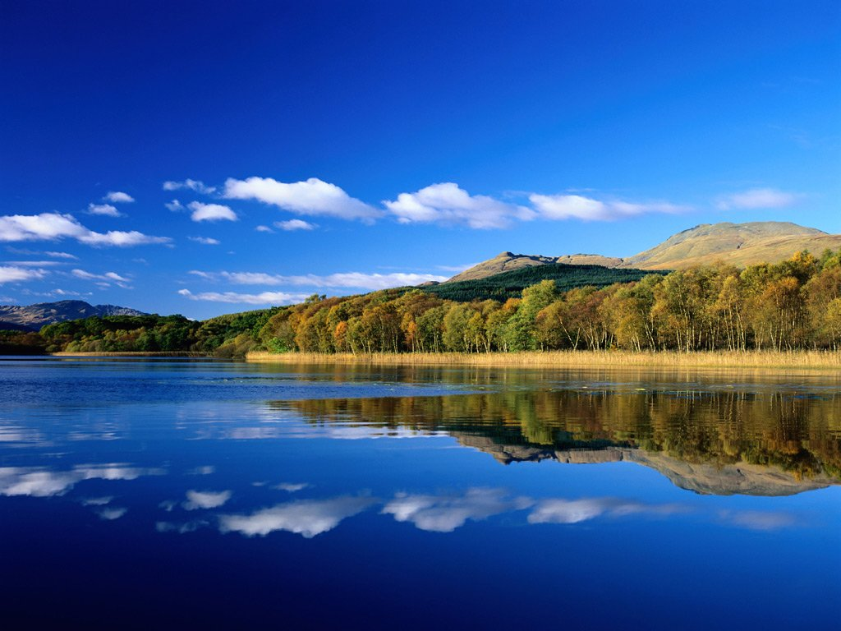

Slide 15
有贴着山顶的白云映衬，湛蓝的天空显得越发纯净；有拉萨河畔草地的对照，湛蓝的天空显得更加明洁。

Slide 16
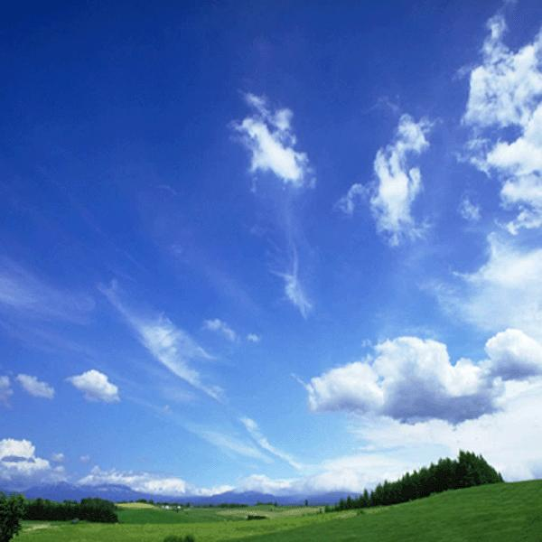
拉萨的天空蓝得让人神往，它把你的视线紧紧吸引，让你久久不忍移开。
神往

Slide 17
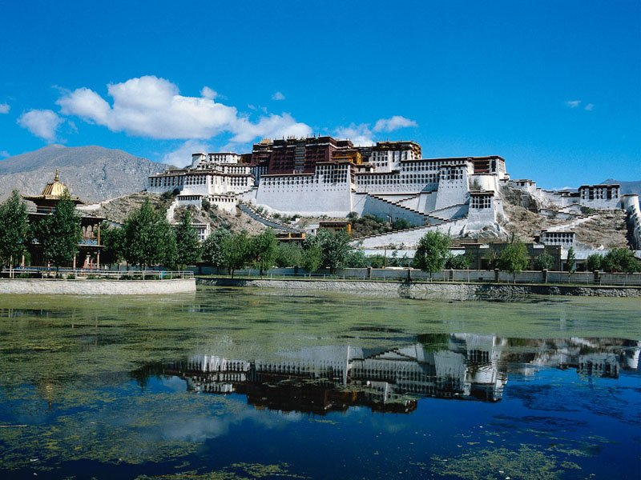

Slide 18
布达拉宫：中国著名的古代建筑。在西藏拉萨市西北角玛布日山上。共13层，高117.19米，东西长400多米，全部石木结构，宫内藏有大量珍贵文物。为全国重点文物保护单位，并列入《世界文化遗产目录》。

Slide 19

隆冬季节，（ ）的布达拉宫在（ ）的天空的映衬下，显得（ ）；
盛夏季节，（ ）的布达拉宫在（ ）的天空的映照下，显得（ ）。

Slide 20
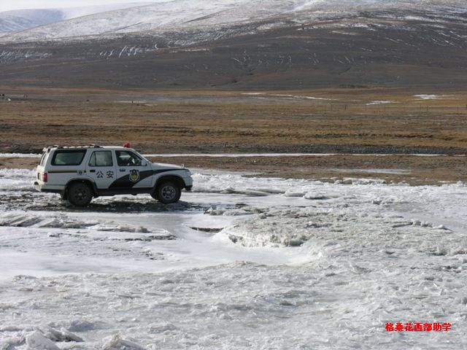
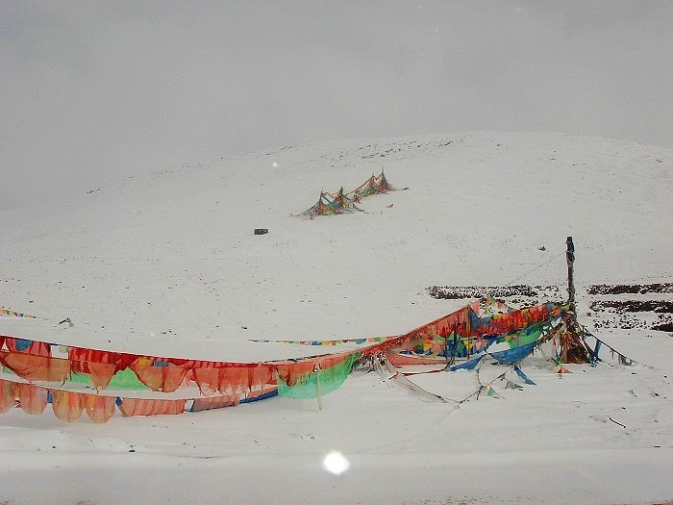
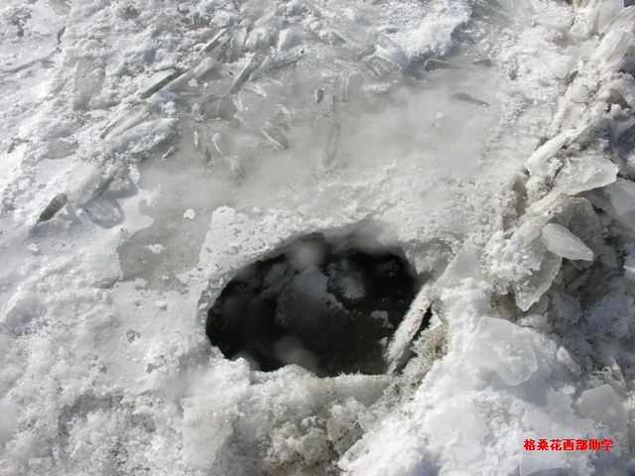
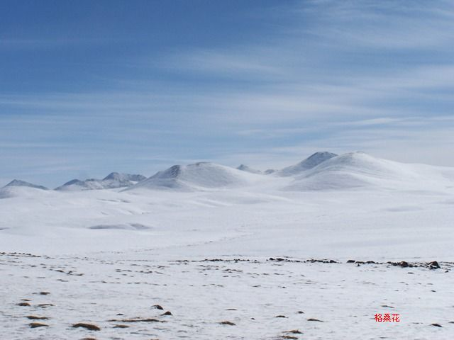
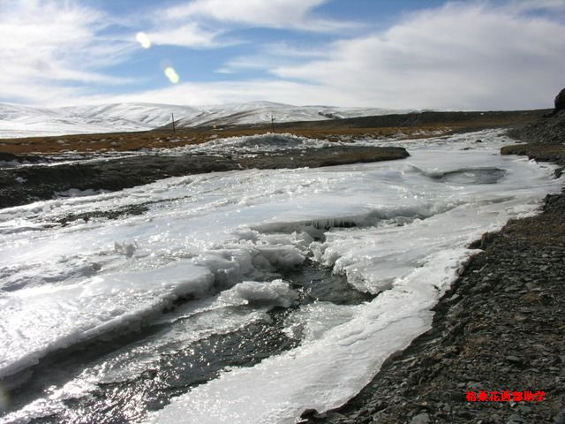
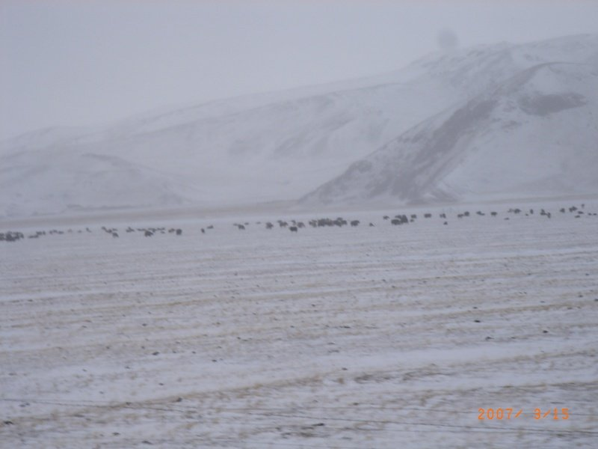
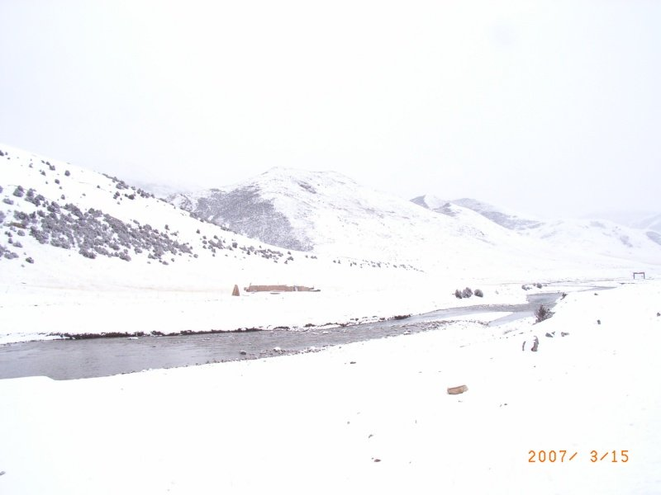

Slide 21
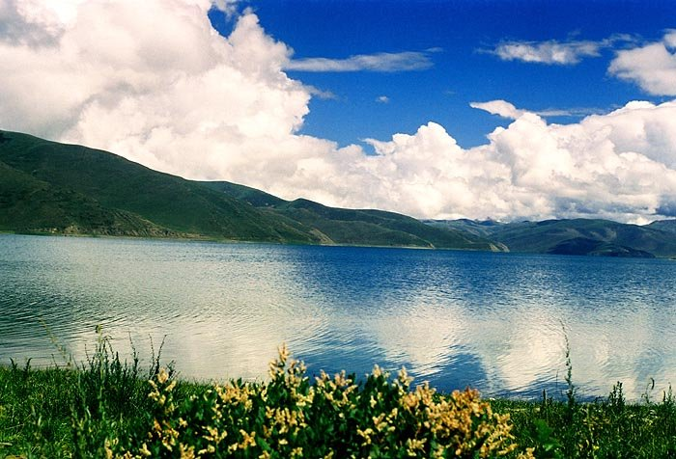

Slide 22
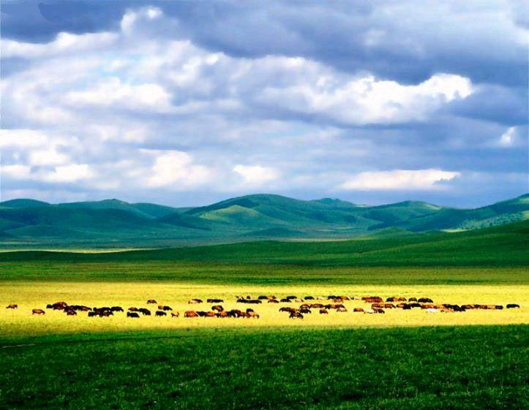

Slide 23
在藏语中，拉萨是圣地的意思，那么这湛蓝的天就是圣地的窗帘了。

Slide 24
那里的天总是那么湛蓝、透亮，好像 （ ）。

Slide 25
作业：
寻找家乡的美，说一说，写一写。

